Slide 1
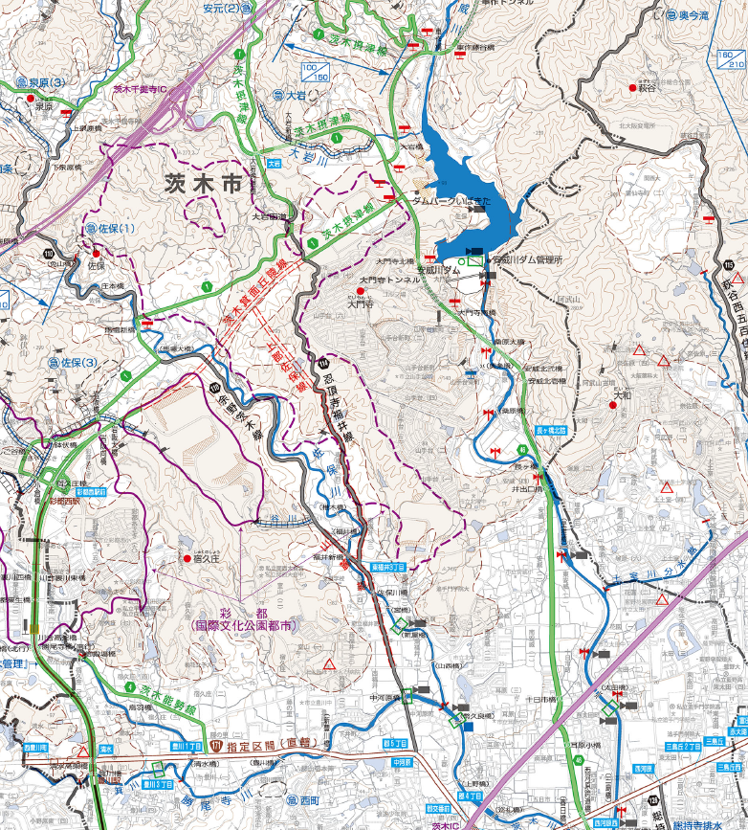
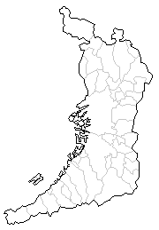

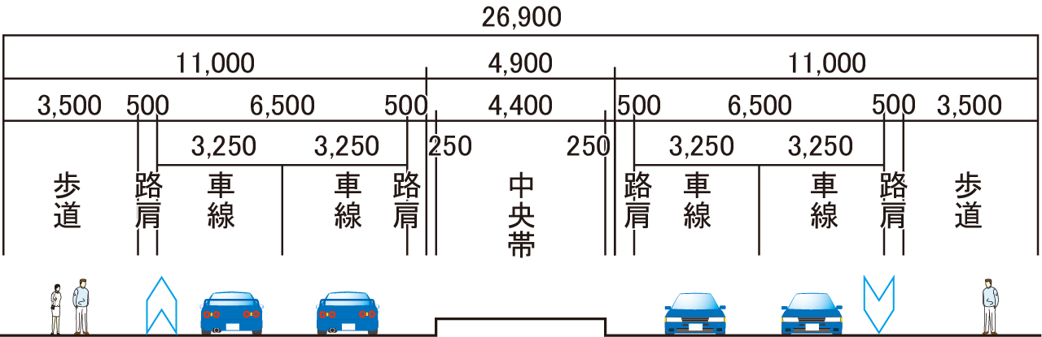
府道 茨木摂津線（都市計画道路 茨木箕面丘陵線 岩阪橋梁）
事業概要
位置図
【事業目的・整備効果】
○本路線は、摂津市と茨木市北部を結ぶ幹線道路であり、茨木市北部丘陵地に
位置する彩都（国際文化公園都市）へのアクセスを担うとともに、彩都の骨格を
形成する主要な道路です。
○彩都は、平成16年に西部地区、平成27年に中部地区がまちびらきしており、現
在は東部地区において、順次まちづくりが進められているところです。
○本事業は、彩都と周辺地域とが新たに結ばれ、新名神高速道路へのアクセス性
向上により、広域的な道路ネットワークの強化に資することを目的としています。なお、
現在は２車線が暫定供用済みであり、本事業では４車線化の整備を行います。
【事業箇所】
茨木市彩都やまぶき（西部地区）～彩都あかね（中部地区）
【設計概要】
延長：1.3km 幅員：23.8m~56.1m（４車線）
新名神高速道路
千提寺IC
事業箇所
東部地区
忍頂寺福井線
中部地区
事業中区間
L=1.3km
名神高速道路
標準横断図
西部地区
彩都
（国際文化公園都市）
［単位：mm］
170
170
その他
【取組状況など】
☞こちらをご覧ください（茨木土木事務所ホームページ）（調整中）
【問い合わせ先】
都市整備部 道路室 道路整備課 建設グループ (06－6944－9276)

